Slide 1
Le Linee guida e la loro attuazione
Guido Pera – Area Trasformazione digitale
10 dicembre 2010 - Webinar

Slide 2
LINEE GUIDA PER IL RIUSO DEL SOFTWARE NELLA PA
Le linee guida danno attuazione agli articoli 68 e 69 del Codice dell’Amministrazione Digitale (CAD), che riguardano rispettivamente:
definizione di criteri per l’analisi comparativa delle soluzioni SW per le PA
riuso delle soluzioni e standard aperti
Sostituiscono la precedente circolare AgID 63/2013 “Linee guida per la valutazione comparativa prevista dall’art. 68 del D.Lgs. 7 marzo 2005, n. 82 Codice dell’Amministrazione digitale” e relativi allegati.
Adottate con determinazione n. 115 del 9 maggio 2019, sono pubblicate in Gazzetta ufficiale, serie generale n.119 del 23 maggio 2019.

Slide 3
SOGGETTI A CUI SI APPLICANO
Tutte le Pubbliche amministrazioni indicate dal comma 2, articolo 1 del d.lgs. 30 marzo 2001, n. 165

Slide 4
OGGETTI A CUI SI APPLICANO
Applicazioni (per: web, mobile, desktop)
API
Componenti
Framework
Librerie
Plug-in
Sistemi operativi
Siti web
Rappresentazioni di processi
Documentazione di progetto

Slide 5
Open source e Unione europea
"Crediamo nell'open source perché promuove l'innovazione e la concorrenza e riduce gli ostacoli all'ingresso nel mercato, quindi usiamo l'open source per alimentare un'Europa digitale" (intervento di Pearse O’Donohue - Capo della Direzione “Future Networks Directorate” presso la DG CONNECT della Commissione Europea al “Open Source Beyond 2020“ il 25/11/2019)
CEF Building Blocks: funzionalità di base sotto licenza aperta che possono essere riutilizzate in qualsiasi progetto per facilitare la fornitura di servizi pubblici digitali.
EU-FOSSA²: prevede di garantire e mantenere l'integrità e la sicurezza dei principali software open source
Open Source Observatory (OSOR)

Slide 7
NUOVI PARADIGMI
Il Riuso si conferma come una scelta strategica della PA
Il Riuso si identifica con l’Open Source
L’Open source è una scelta strategica della PA

Slide 8
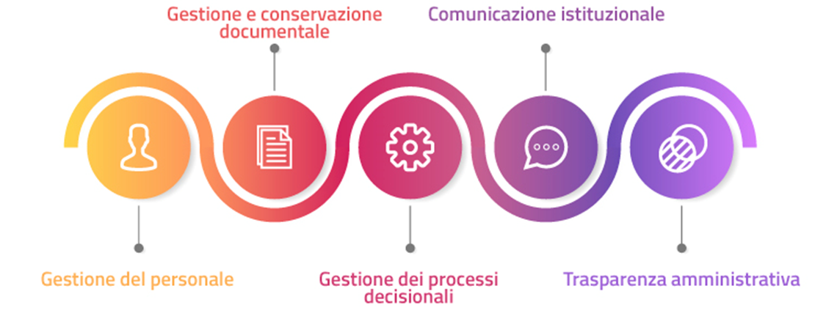
Il RIUSO FAVORISCE LA RAZIONALIZZAZIONE DELLE SOLUZIONI UTILIZZATE NEI SETTORI/SERVIZI COMUNI ALLE PA

Slide 9
NUOVI CAMPI DI AZIONE DELLE PA
Gestione di licenze aperte
Gestione di comunità
Gestione delle interazioni con il mondo Open source

Slide 10
NUOVE OPPORTUNITA’
Superamento del lock-in
Distribuzione più efficiente della spesa tra le PA
Trasparenza
Accelerazione verso processi di interoperabilità tra le PA

Slide 11
ADEMPIMENTI PREVISTI DALLE LINEE GUIDA
Analisi delle esigenze e valutazione comparativa
Scelta della Licenza aperta
Maintenance
Code Hosting
Gestione delle Comunità di PA

Slide 12
VALUTAZIONE COMPARATIVA – CRITERI PREVISTI
Definizione del Costo complessivo (TCO)
Utilizzo di formati di dati aperti
Utilizzo di interfacce aperte
Utilizzo di standard per l’interoperabilità
Livelli di sicurezza
Conformità alla normativa in materia di protezione dei dati personali
Livelli di servizio del fornitore definiti in Service Level Agreement (SLA).

Slide 13
OBIETTIVI ALLA BASE DEI CRITERI DI VALUTAZIONE
Soddisfare le esigenze definite dalla PA che tengono conto dei bisogni e dei vincoli
Conformità alle normative europee e nazionali
Attuazione delle strategie (Piano triennale, ecc.)
Assicurare l’interoperabilità tra i sistemi informatici delle PA e dei gestori di servizi pubblici
Sicurezza
Qualità
Contenimento dei Costi

Slide 14
DOCUMENTO DESCRITTIVO DELLE ESIGENZE
Deve contenere:
Analisi dei fabbisogni
Individuazione dei vincoli (economici e temporali) che condizionano le scelte dell’amministrazione

Slide 15
DOCUMENTO DI VALUTAZIONE COMPARATIVA
Comparazione tra le soluzioni rinvenute e le esigenze e i vincoli descritti dando priorità alle soluzioni open source di cui è titolare la PA

Slide 16
CRITERI SPECIFICI DI VALUTAZIONE DI UNA SOLUZIONE IN RIUSO
Presenza di
una comunità di PA che sostengono il progetto
un manutentore
accordi con terzi stipulati dall’amministrazione titolare e utilizzabili dall’amministrazione valutante
vincoli e dipendenze obbligatorie con altro SW aperto e/o con SW proprietario
competenza delle risorse interne alla PA in merito alla gestione degli ambienti e dei linguaggi utilizzati nella soluzione
numero e tipologia di altre PA che utilizzano il progetto open source
sostenibilità del progetto open source attraverso la valutazione di indicatori visibili sul repository open source, quali
frequenza delle modifiche (code activity)
frequenza dei rilasci (release history)
presenza di una comunità di utenti (user community)
longevità del progetto (longevity)

Slide 17
SCELTA DELLA LICENZA APERTA
Valutare l’esigenza di un copyleft più o meno forte
Compatibilità con preesistenti licenze su oggetti che vincolano la soluzione da licenziare
Suggerimento: valutare inizialmente la licenza europea EUPL
Copyleft obbligo per i fruitori dell’opera, nel caso vogliano distribuire l'opera modificata, a farlo apponendo sulle modifiche la stessa licenza usata dal titolare della stessa

Slide 18
SCELTA DELLA LICENZA APERTA: RACCOMANDAZIONI
Va ricordato che:
Ad un software che deriva da un altro si deve necessariamente applicare la licenza del software da cui deriva
Nei contratti di fornitura di software stipulati va specificato che la stessa PA consegue la titolarità dei prodotti ai sensi dell’articolo 11 della Legge 22 aprile 1941, n. 633

Slide 19
IL MAINTENANCE
È il complesso delle attività che riguardano la gestione e l’evoluzione del software con licenza aperta

Slide 20
IL MAINTENANCE: ESEMPI DI ATTIVITÀ
Progettazione e Implementazione nuovo SW
Personalizzazione e Configurazione SW acquisito
Manutenzione SW
Distribuzione SW tra le PA che lo riusano
Gestione del/dei Repository
Tutela della proprietà intellettuale
Formazione al personale delle PA
Uso del SW
Culture dissemination
Comunicazione
Raccolta e analisi dei suggerimenti
Bugs
Feed back utenti
Proposte per Nuove funzioni

Slide 21
CODE HOSTING
Utilizzo dei repository con i requisiti indicati dall’allegato A alle Linee guida

Slide 22
GESTIONE COMUNITÀ
Uso dell’articolo 15 (Accordi fra pubbliche amministrazioni) della legge 241/1990
Attività previste:
Ripartizione dei costi tra le PA
Gestione delle decisioni riguardo alle licenze, alla manutenzione e all’evoluzione del progetto

Slide 23
.

Slide 24
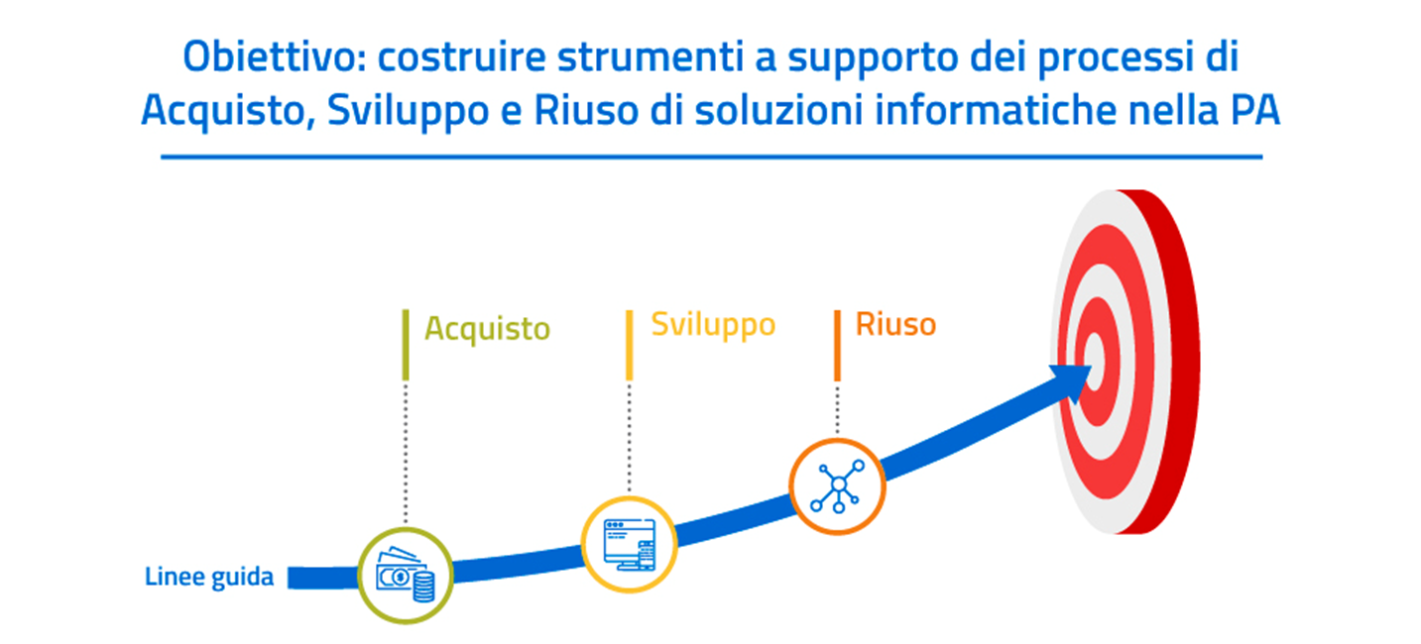
CCROS

Slide 25
Il Paese che cambia passa da qui.
agid.gov.it

